Slide 1


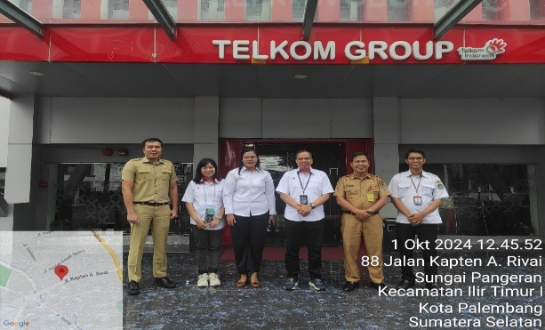
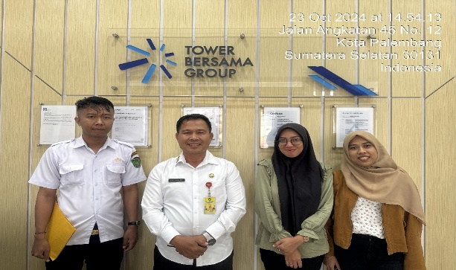
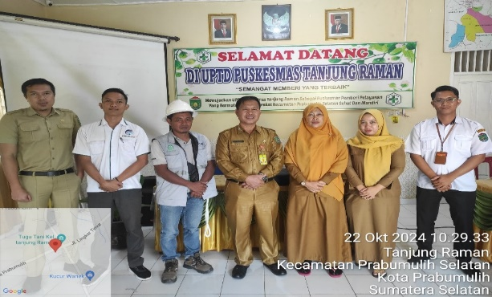
LAPORAN IMPLEMENTASI PROYEK PERUBAHAN
STRATEGI PENINGKATAN PELAYANAN INTERNET DI KOTA PRABUMULIH
Disusun Oleh : Drs. Mulyadi, M.Si

Slide 2
Pendahuluan
Organisasi dan Tusi
Dinas Komunikasi dan Informatika Kota Prabumulih dibentuk berdasarkan Peraturan Daerah Kota Prabumulih (PERDA) Nomor 8 Tahun 2016 tentang Pembentukan Susunan Organisasi dan Tata Kerja Perangkat Daerah Kota Prabumulih dan Peraturan Walikota (Perwali) Kota Prabumulih No.10 Tahun 2017 Perubahan Atas Peraturan Walikota Prabumulih Nomor 42 Tahun 2016, dan Peraturan Daerah Kota Prabumulih Nomor 2 Tahun 2020 Tentang Perubahan Atas Peraturan Daerah Nomor 8 Tahun 2016 Tentang Pembentukan Dan Susunan Perangkat Daerah Kota Prabumulih.
Isu Strategis Terpilih
Infrastruktur, isu ini berkaitan dengan keterbatasan sarana prasarana dan fasilitas pelayanan mengakibatkan pelayanan Dinas Komunikasi dan Informatika kepada public belum prima dan optimal
Sumber Daya Manusia, isu ini terkait dengan peningkatan pelayanan komunikasi dan informatika sehingga dapat berperan aktif dalam Pembangunan
Diseminasi dan pendistribusian informasi, isu ini terkait dengan pendistribusian informasi yang up to date yang bisa diakses oleh Masyarakat melalui media masa dan elektronik, media tadisional, website serta media interpersonal seperti sarasehan ceramah, diskusi dan lokakarya
Kondisi Saat Ini
Belum seluruhnya wilayah kota Prabumulih terlayani internet
Biaya pemasangan dan berlanganan internet yang tinggi
Belum terbangunnya sistem layanan kepemerintahan (e-government) yang terintegrasi

Slide 3
Pendahuluan - Lanjutan
Pokok Masalah Proyek Perubahan
Belum ada Kebijakan yang kuat untuk mengembangkan Infrastruktur Konektivitas Internet Bagi Kesejahteraan Masyarakat. Jika kebijakan pengembangan internet di Kelurahan/Desa tidak menjadi prioritas, maka masyarakat terpencil bisa tertinggal lebih jauh dalam hal kesejahteraan sosial dan ekonomi.
Gagasan Proyek Perubahan
Membangun Infrastruktur Konektivitas Internet yang Handal Bagi Kesejahteraan Masyarakat Kota Prabumulih
Tujuan Proyek Perubahan
Meningkatkan Cakupan Layanan Internet Dalam Wilayah Kota Prabumulih

Slide 4
Tiga Tahap Proyek
Jangka Pendek
Jangka Menengah
Jangka Panjang
Oktober 2024 s.d Desember 2024
Januari 2025 s.d Juni 2025
Juli 2025 s.d April 2026

Slide 5
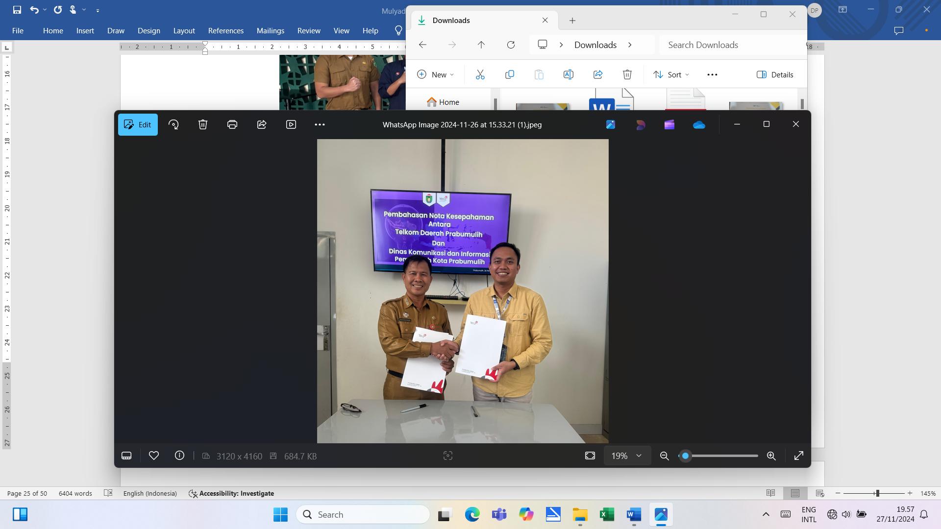
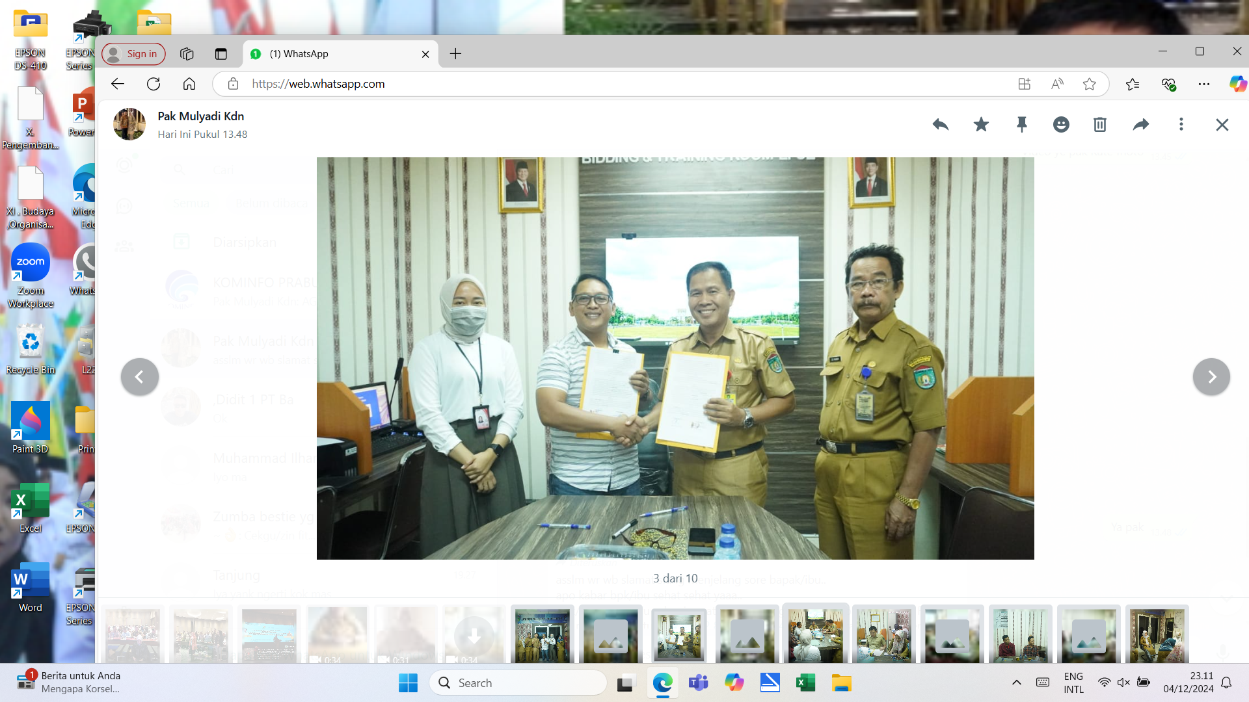
Tahapan Utama Dalam Pelaksanaan Proyek Jangka Pendek
Membuat Regulasi ekosistem pelayanan internet di Kota Prabumulih
yang meliputi proses kegiatan berupa analisis kebutuhan regulasi, penyusunan draf regulasi, penyempurnaan dan finalisasi regulasi, pengesahan dan sosialisasi regulasi
01
Membuat Perjanjian Kerja sama dengan PT. Telkom Indonesia dan PT. Java Digital Nusantara
yang meliputi proses kegiatan indentifikasi kebutuhan kerja sama, perencanaan dan pembentukan tim negosiasi dengan pihak PT. Telkom Indonesia dan PT. Java Digital Nusantara, penyusunan dan review perjanjian, pengesahan dan penandatanganan perjanjian, implementasi dan monitoring kerja sama.
02
Membuat Peta Jalan Pembangunan Ekosistem Pelayanan Internet
meliputi proses kegiatan berupa analisis situasi saat ini terkait infrastruktur, regulasi dan layanan internet yang ada dan kebutuhan pasar serta tantangan yang dihadapi oleh penyedia layanan internet, pengguna dan pemangku kepentingan lainnya.
03

Slide 6
I. Capaian Perubahan Terhadap Rencana Perubahan
Capaian Proyek Perubahan terhadap rencana perubahan telah dilaksanakan pada tahap jangka pendek melalui proses :
01
Pembentukan Tim Efektif
02
Pembuatan Peraturan Walikota Mengenai Peningkatan Pelayanan Internet
03
Pembuatan Perjanjian Kerjasama
04
Pembuatan Road Map (Peta Jalan) untuk Peningkatan dan Pengembangan Infrastruktur Internet
05
Pembentukan Surat Keputusan Kepala Dinas Kominfo Kota Prabumulih Tentang Smart City
06
Pembuatan Surat Keputusan Kepala Dinas Kominfo Kota Prabumulih Tentang Arsitektur Sistem e-Government Terpadu dan Jaringan 5G

Slide 7
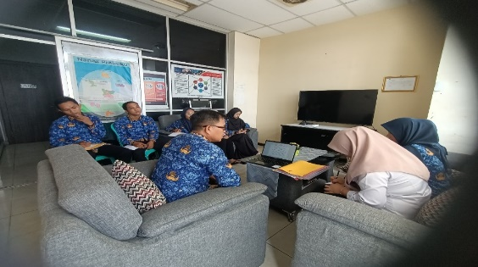
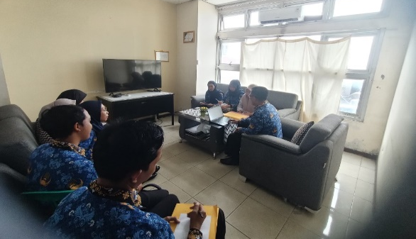

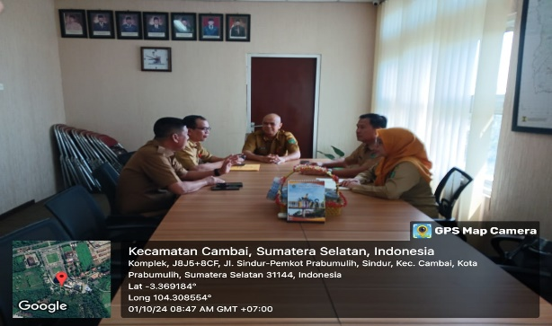
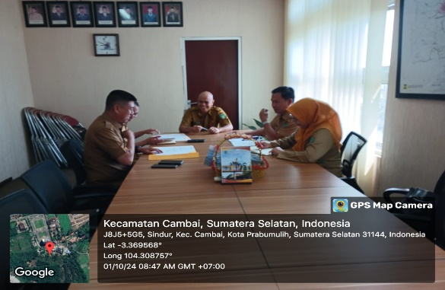

Pembentukan Tim Efektif
Pembentukan Tim efektif untuk implementasi proyek perubahan dalam strategi peningkatan pelayanan internet adalah kunci untuk memastikan Proyek berjalan dengan lancar dan mencapai tujuan yang ditargetkan.
Pengembangan Sistem komunikasi yang efektif yaitu
01 | Rapat Koordinasi Rutin Rapat Berkala untuk membahas perkembangan proyek ,indentifikasi tantangan serta mengevaluasi pekerjaan
02 | Platftorm komunikasi Digital Platform komunikasi seperti email, whatsapp, atau stack untuk memudahkan koordinasi, terutama jika tim tersebar di berbagai wilayah
03 | Penyampaian laporan berkala Setiap tim memberikan laporan kemajuan secara berkala untuk memastikan transparasi dan memudahkan manajemen proyek
Kegiatan Rapat Tim Efektif Proyek Perubahan
Kegiatan Konsultasi dengan Mentor Penyusunan Proyek Perubahan

Slide 8
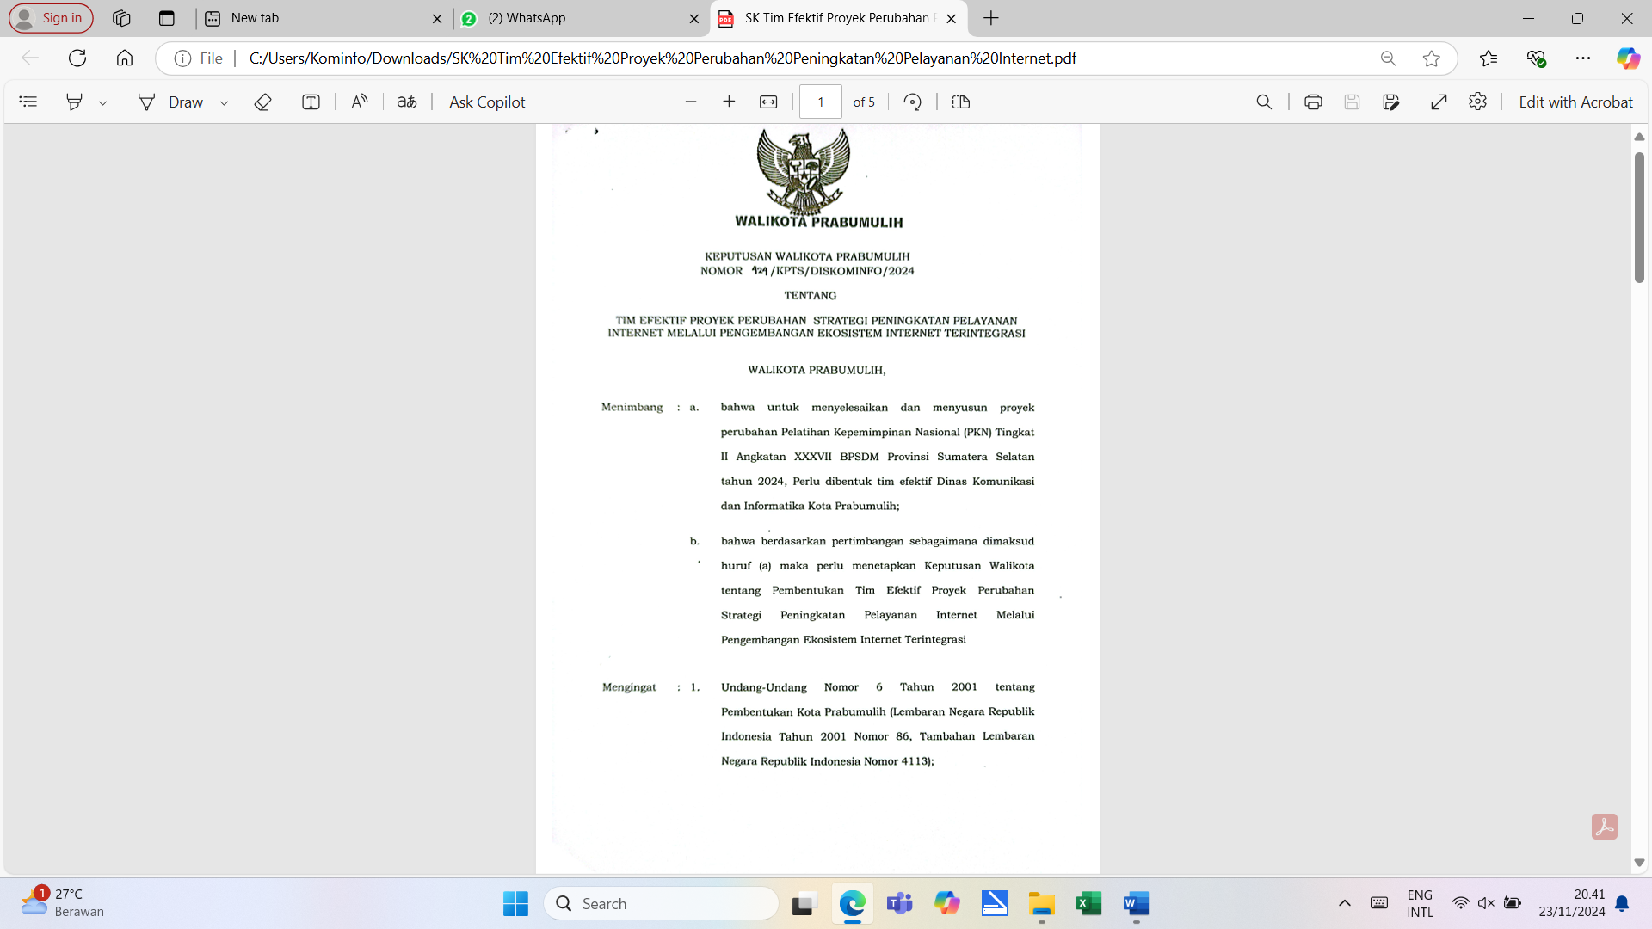
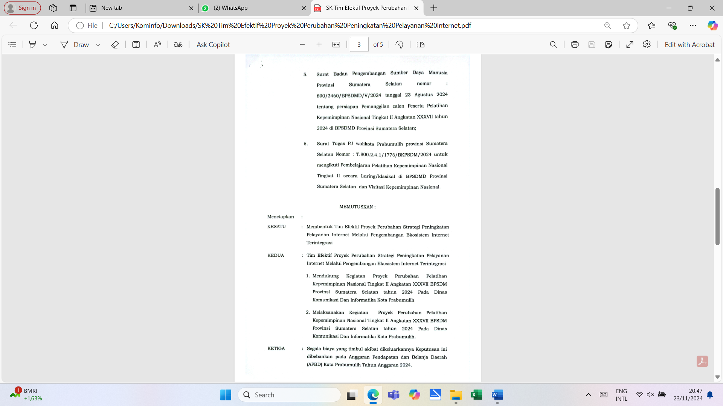
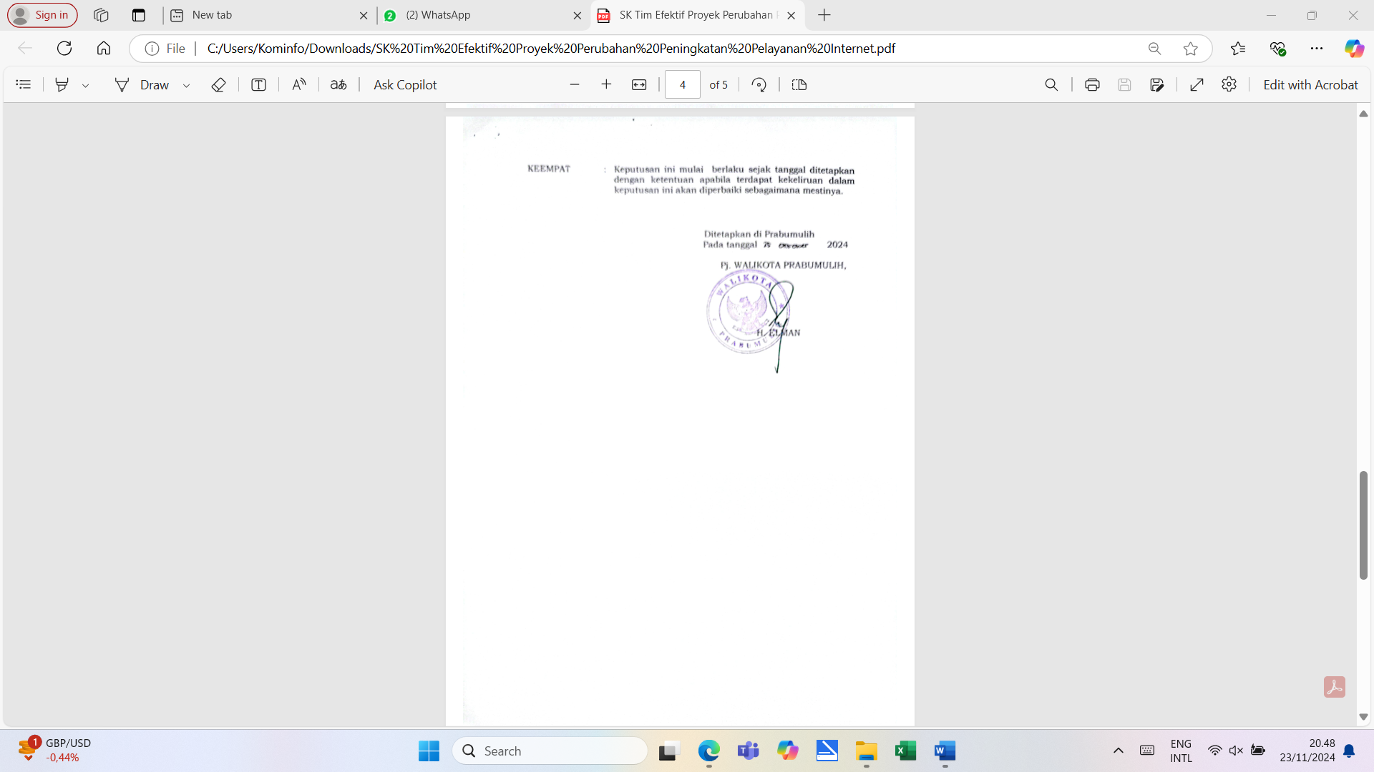
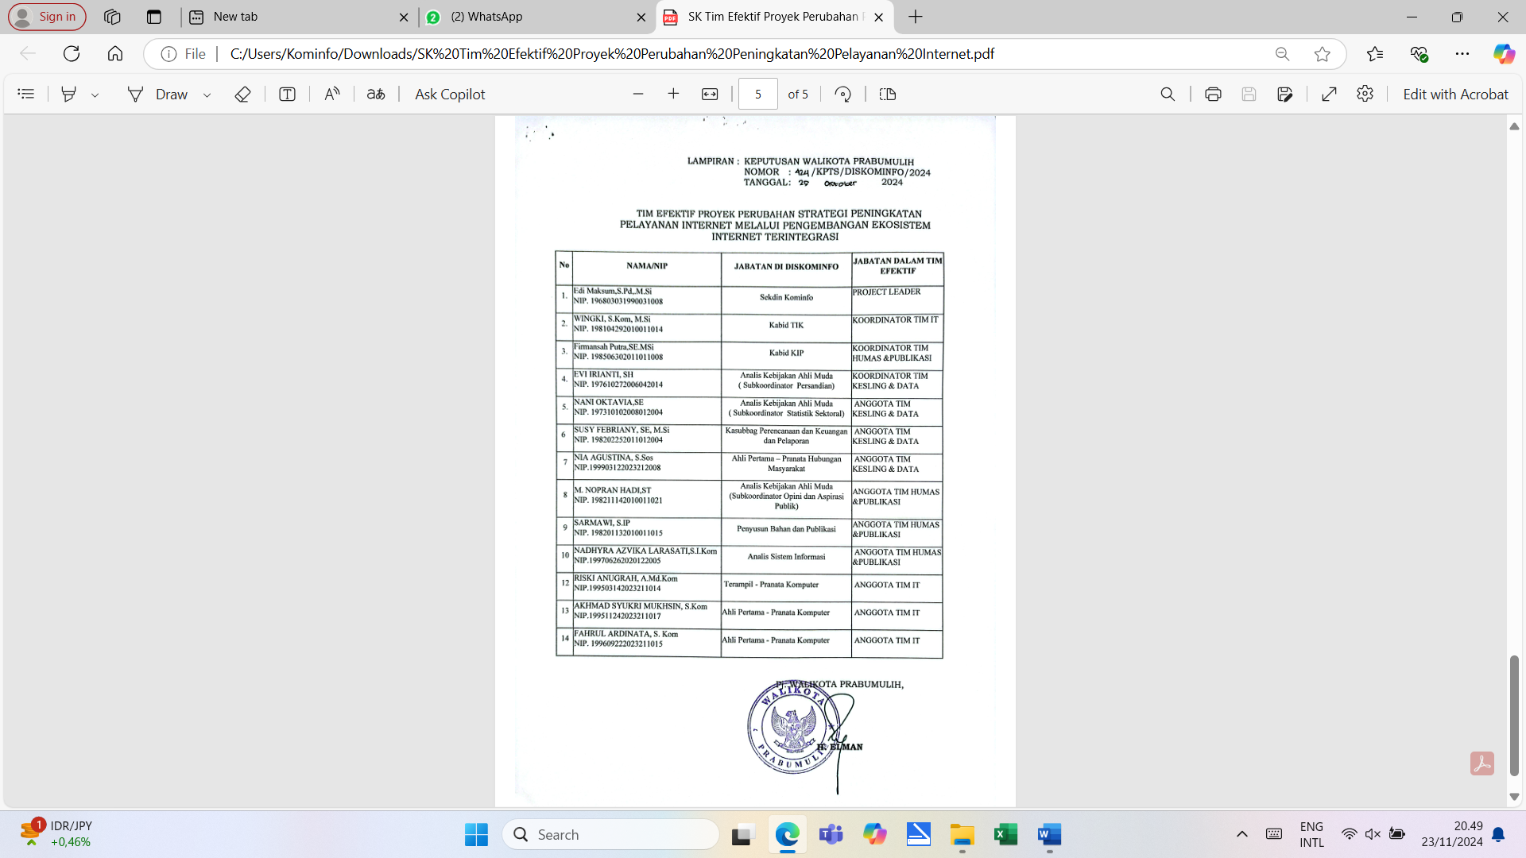

SK Tim Efektif Proyek Perubahan

Slide 9
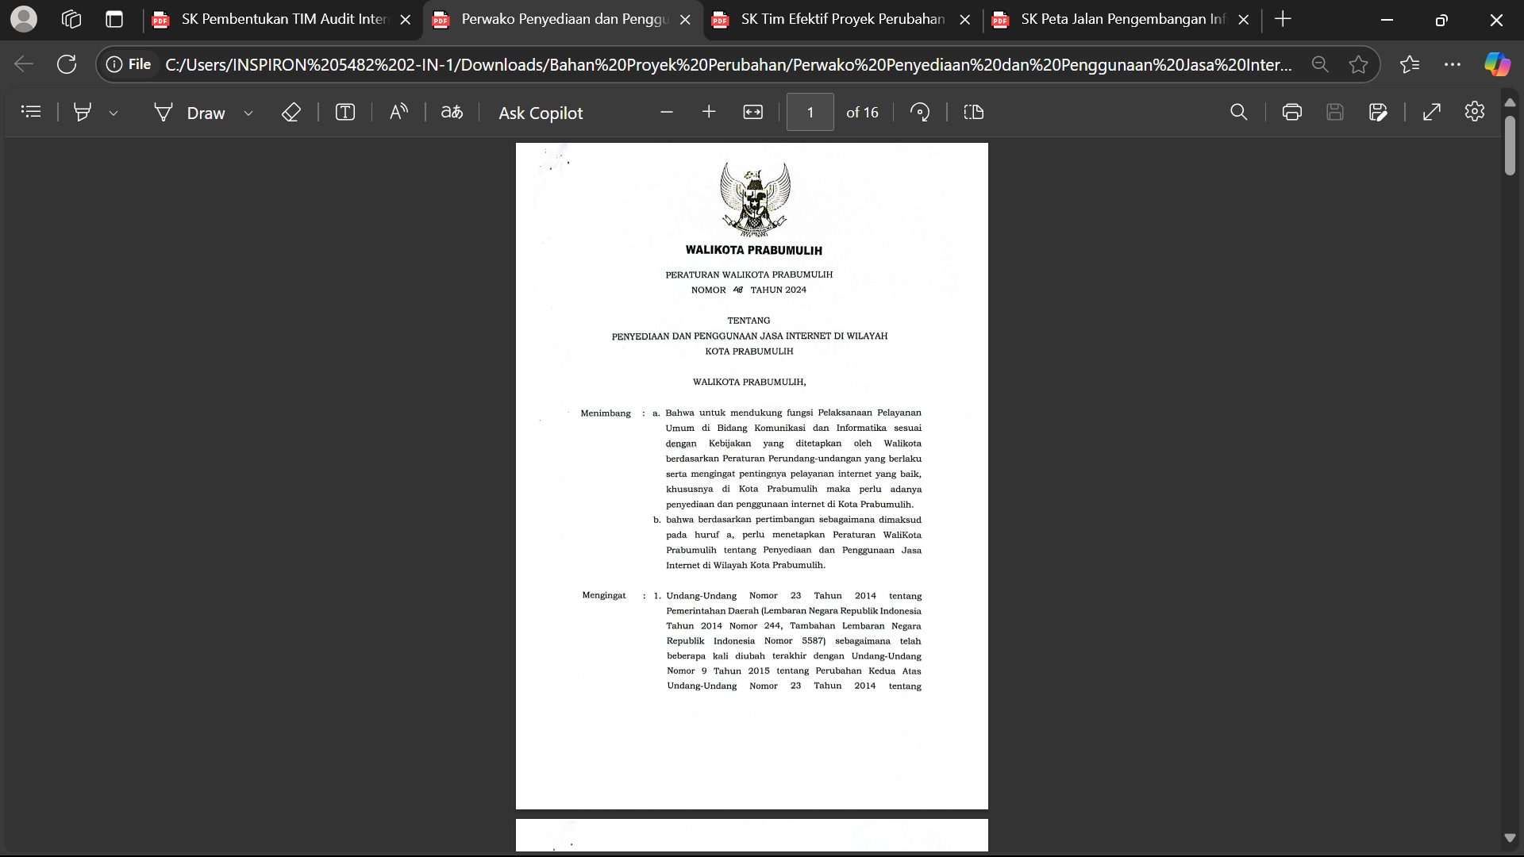
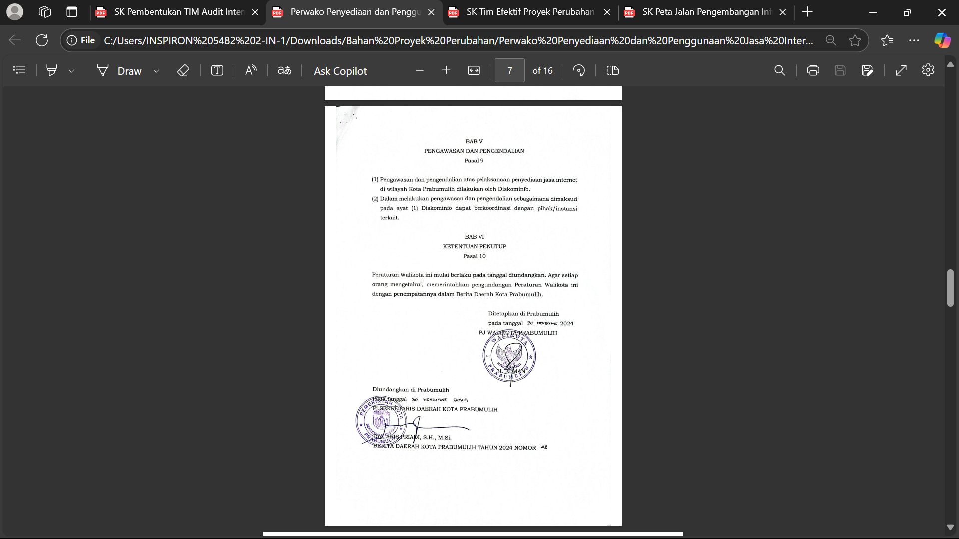

Membuat Regulasi Pelayanan Internet
Untuk mendukung peningkatan pelayanan internet perlu menetapkan Peraturan WaliKota Prabumulih tentang Penyediaan dan Penggunaan Jasa Internet di Wilayah Kota Prabumulih.
Ruang lingkup peraturan Walikota ini meliputi
01 | Penyediaan jasa internet di wilayah Kota Prabumulih
02 | Penggunaan jasa internet di wilayah Kota Prabumulih
03 | Pengawasan dan pengendalian.
PERWAKO No. 48 Tahun 2024Tentang Penyediaan dan Penggunaan Jasa Internet
di Wilayah Kota Prabumulih

Slide 10
Penyediaan Jasa Internet dalam Wilayah Kota Prabumulih
Dilakukan dengan Ketentuan Sebagai Berikut
01
02
03
04
05
Pemilihan penyedia layanan internet dilakukan oleh Diskominfo Selaku PPK
Penentuan lokasi yg akan dilakukan penyediaan jasa internet ditentukan oleh Diskominfo selaku PPK;
Lokasi yang ditentu-kan dipastikan dapat mendukung terpasangnya Jaringan Internet
Penyedia Jasa Internet menyedia -kan akses internet berbasis Fiber Optik atau VSAT
Penyedia jasa internet menyedia -kan layanan jasa akses internet yang memiliki bandwith minimal 20 mbps

Slide 11
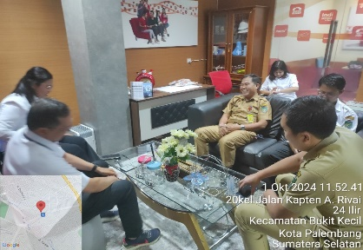
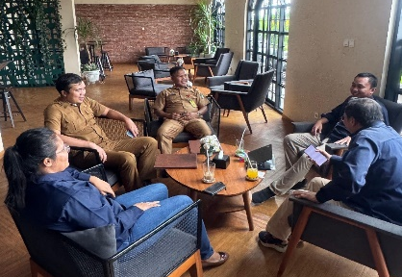
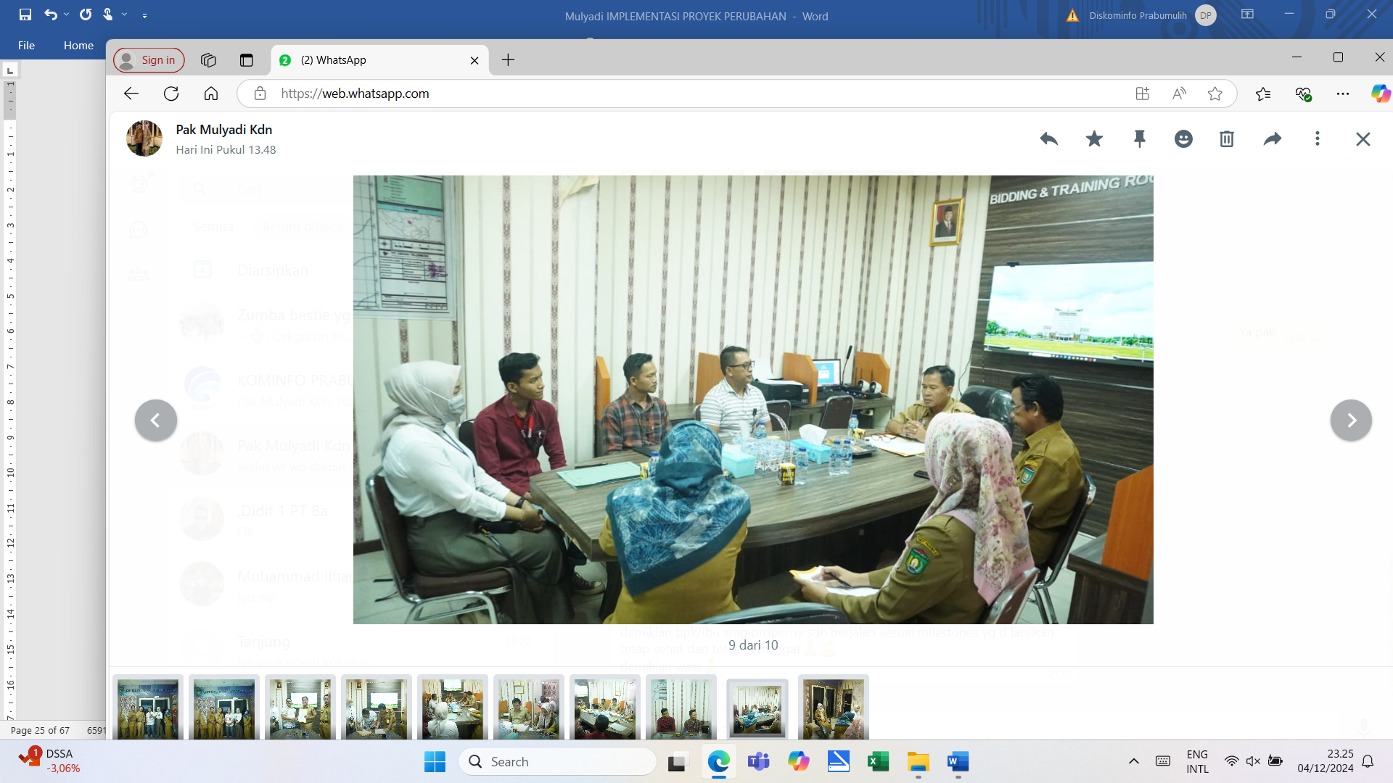
Penyedia Jasa Internet
01
02
Dinas Komunikasi dan Informatika selaku PPK melakuan proses pengadaan langsung dengan menunjuk Penyedia Jasa Internet sesuai dengan kriteria teknis yang sudah ditetapkan.
Proses pengadaan barang dan jasa dilakukan sesuai dengan peraturan perundang-undangan yang berlaku dibidang pengadaan barang dan jasa.
TELKOM Palembang
TELKOM Prabumulih
PT. Java Digital Nusantara

Slide 12
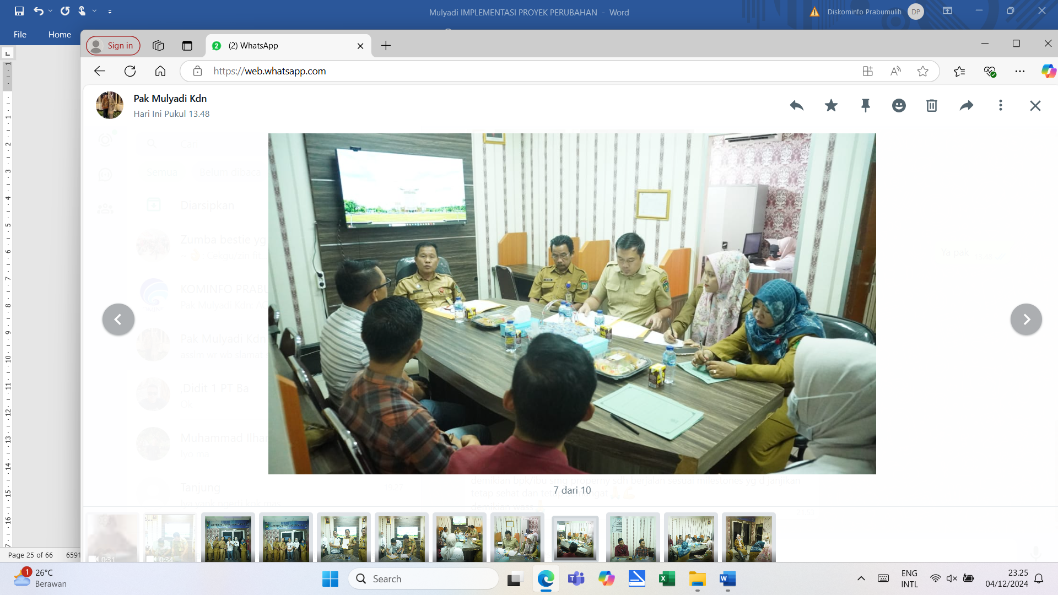
Ketentuan Penyedia Jasa Internet di Kota Prabumulih
Mengoperasikan penggunaan jasa internet sesuai dengan ketentuan yang berlaku
Memblokir situs yang tidak diperlukan dengan berkoordinasi dengan Diskominfo selaku PPK
01
02
Menyediakan layanan pengaduan pengguna
Melakukan pengamanan dan pemeliharaan jaringan internet sesuai dengan ketentuan peraturan perundang-undangan
03
04

Slide 13
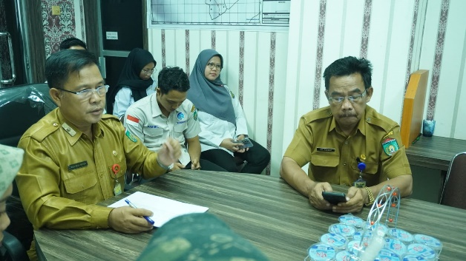
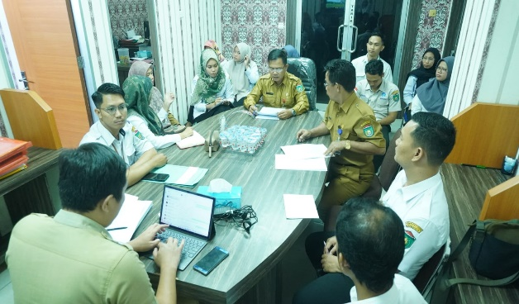
Pengawasan dan Pengendalian
01
02
Pengawasan dan pengendalian atas pelaksanaan penyediaan jasa internet di wilayah Kota Prabumulih dilakukan oleh Diskominfo.
Dalam melakukan pengawasan dan pengendalian sebagaimana dimaksud Diskominfo dapat berkoordinasi dengan stakeholder lainnya.
Rapat Koordinasi Pengawasan dan Pengendalian

Slide 14

Proses Dalam Pembuatan Regulasi Ekosistem Pelayanan Internet
02
04
Penyusunan Draf Regulasi Berkoordinasi dengan Bagian Hukum Setda Kota Prabumulih
Penyempurnaan Dan Finalisasi Regulasi
Pengesahan Regulasi Oleh Pj. Walikota Prabumulih
03
01
05
Proses Kegiatan Berupa Analisis Kebutuhan Regulasi dengan Stakeholder Terkait
Sosialisasi Regulasi
Antara Lain Melalui Media Sosial

Slide 15
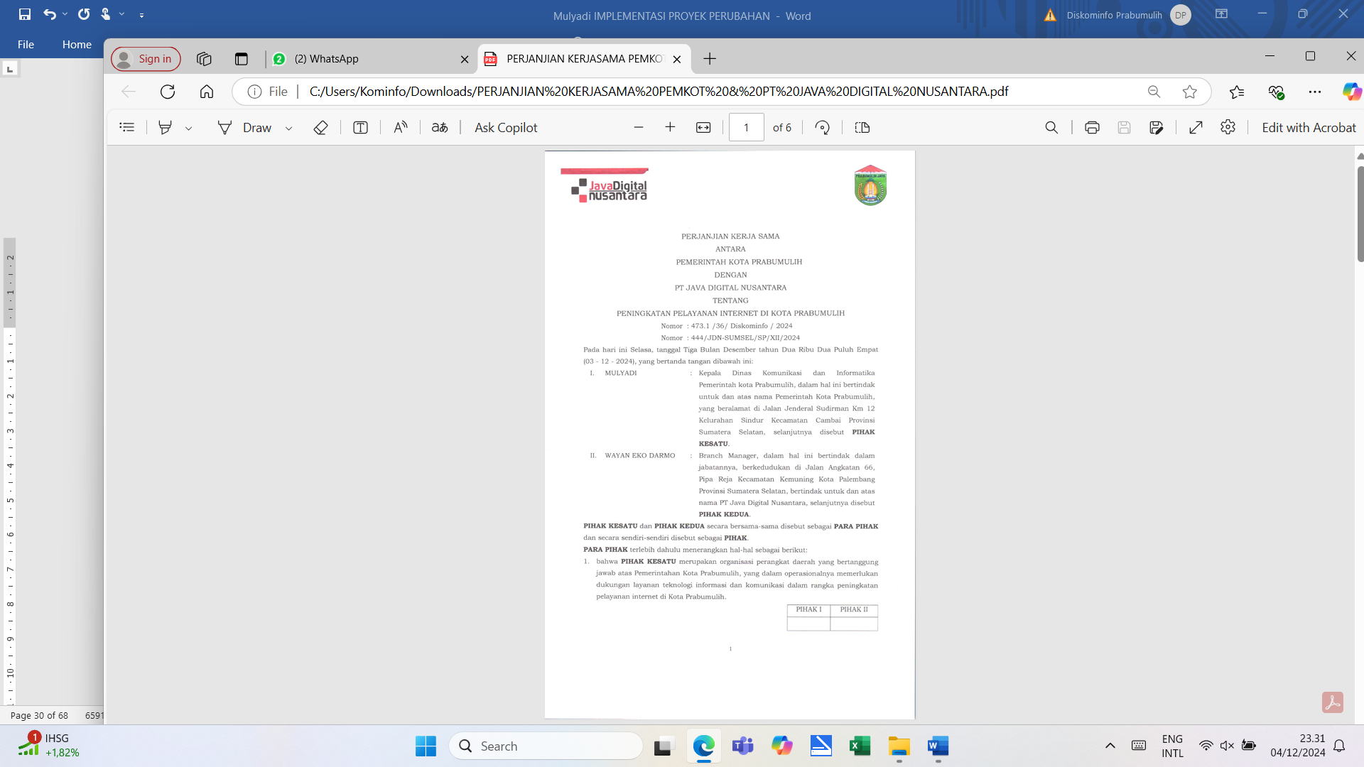
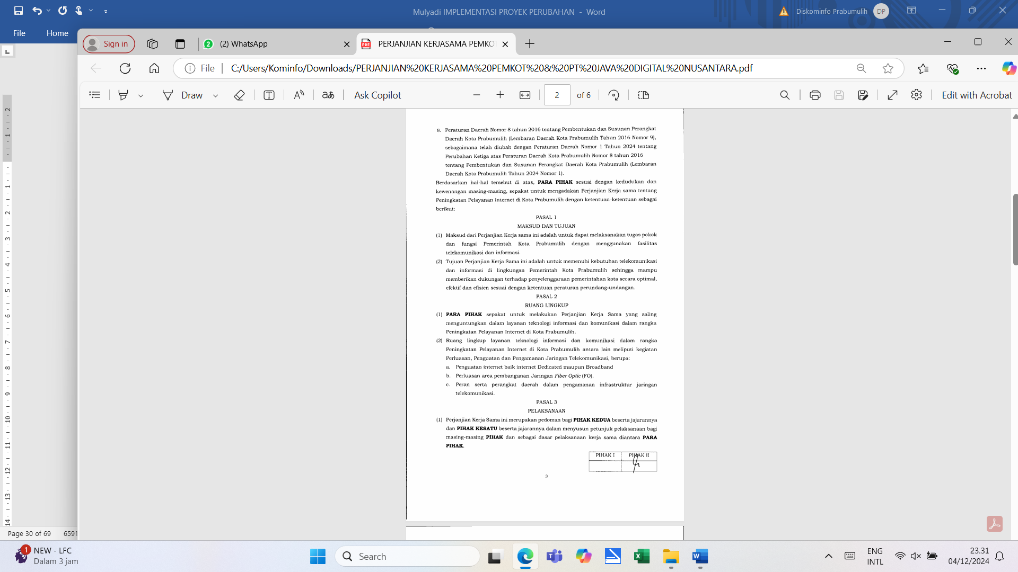
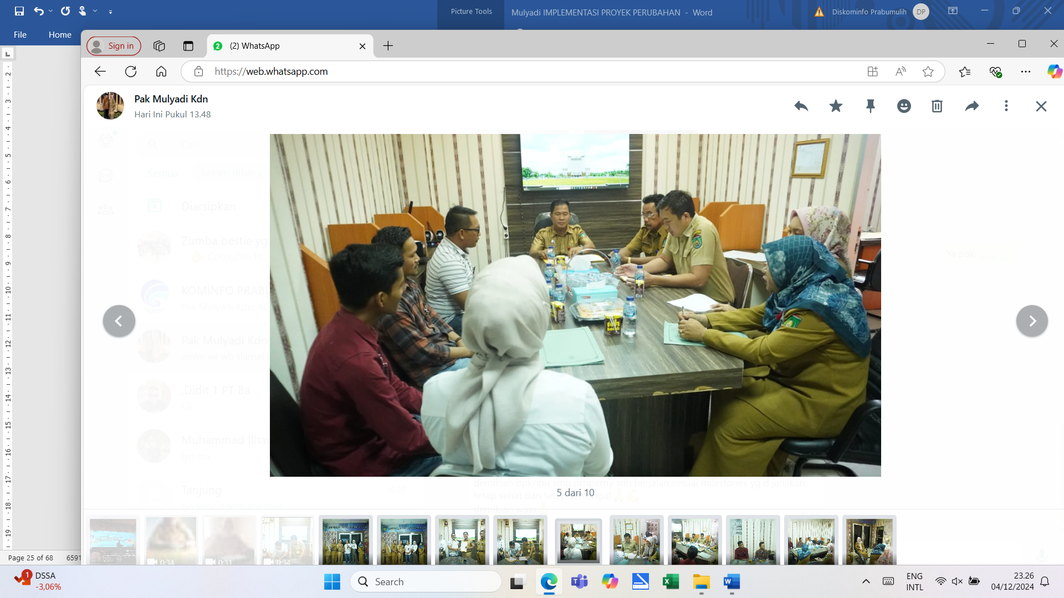

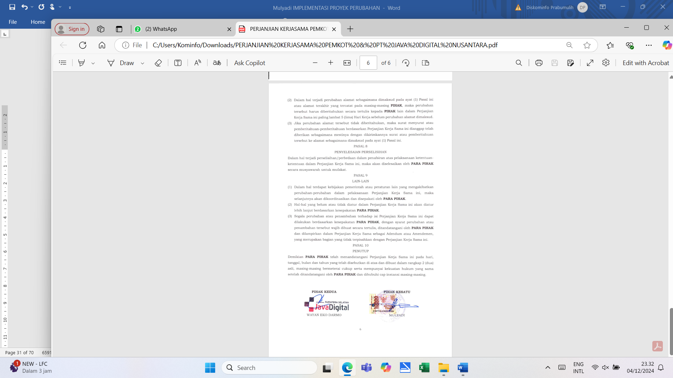
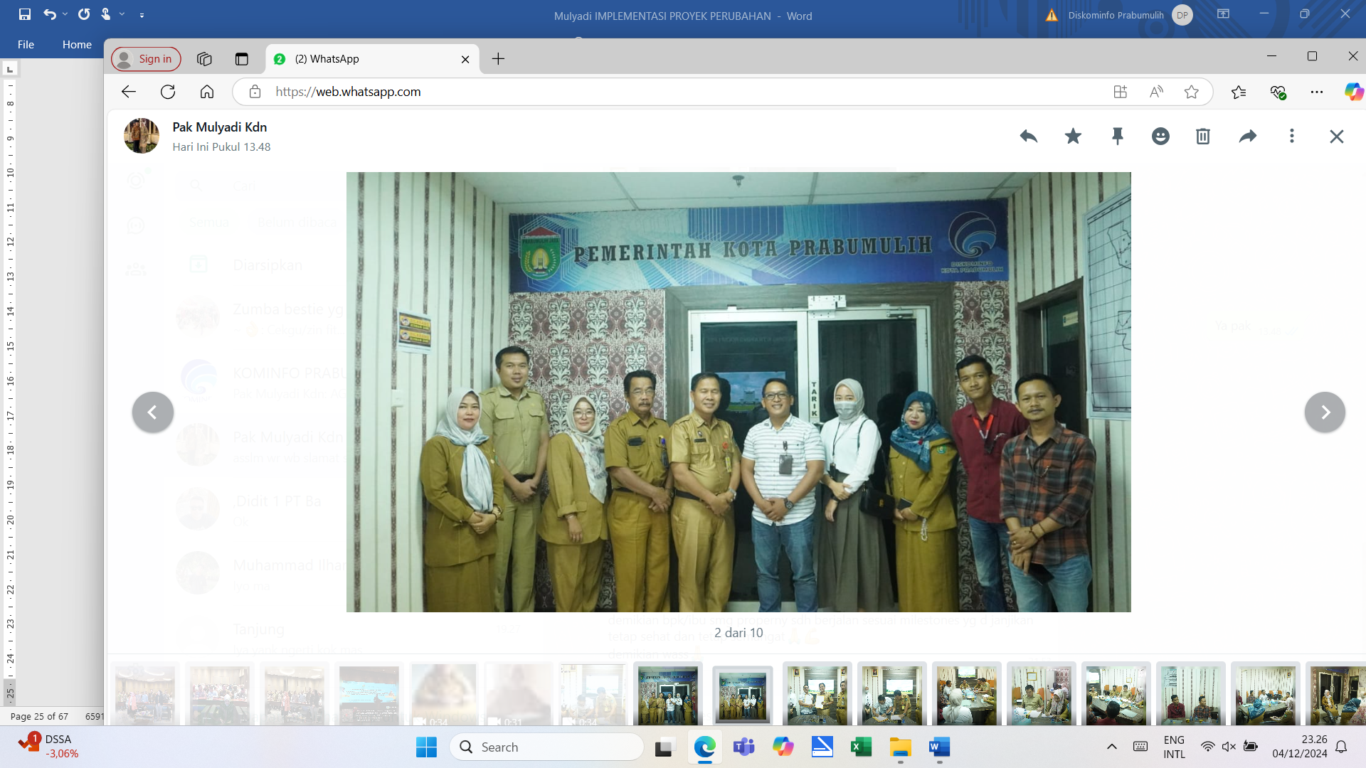
Perjanjian Kerjasama Pemerintah Kota Prabumulih PT. Java Digital Nusantara

Slide 16
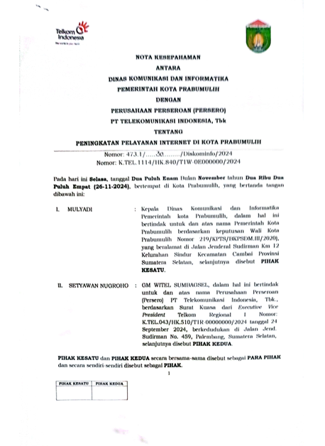
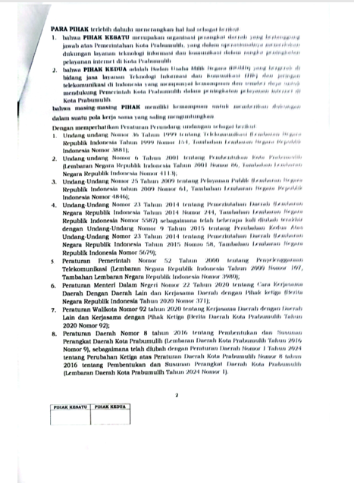
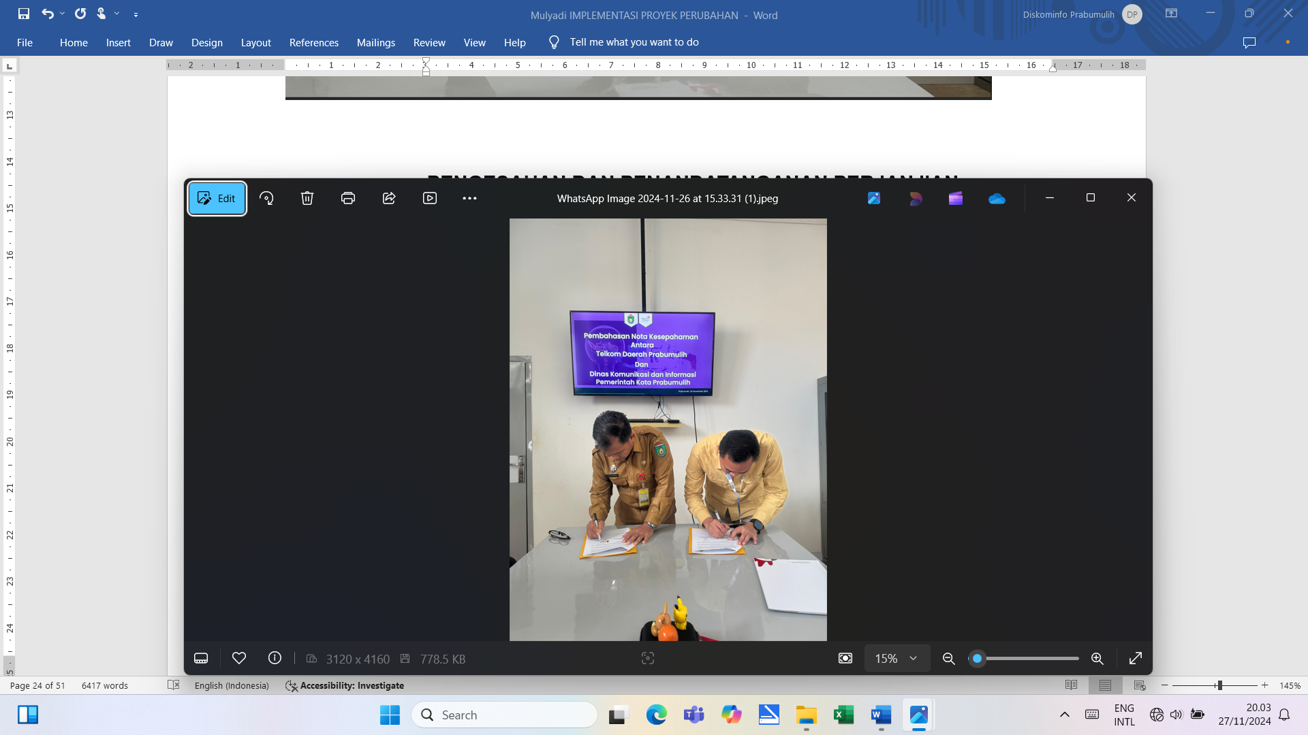
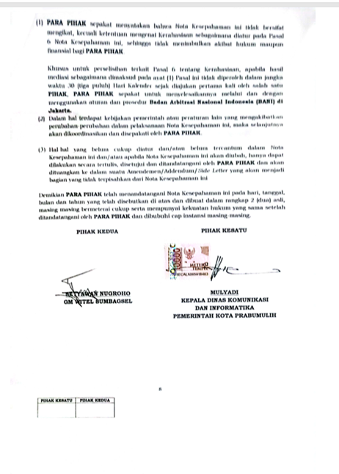

Perjanjian Kerjasama PT. TELKOM Bersama Dinas Komunikasi dan Informatika

Slide 17
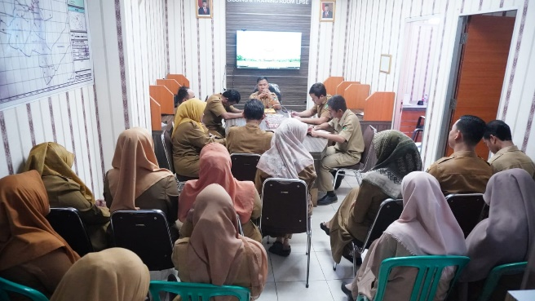
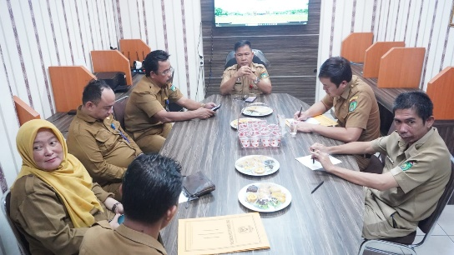
Peta Jalan ( ROAD MAP ) Pengembangan Infrastruktur Konektivitas Internet di Kota Prabumulih
 | Implementasi Peta Jalan ( Road Map )
01 | Menyusun Rencana Teknis Implementasi operasionalisasi dari peta jalan ini.
02 | Melakukan Monitoring dan evaluasi terhadap kemajuan Pengembangan infrastruktur konektivitas internet di Wilayah Kota Prabumulih sesuai dengan indikator kinerja yang telah ditetapkan
Proses Pembuatan Peta Jalan
Analisis situasi saat ini terkait infrastruktur, regulasi dan layanan internet
Pembentukan tim penyusun peta jalan
Penyusunan visi, misi dan sasaran strategis
Perancangan peta jalan
Konsultasi publik dan penyempurnaan peta jalan
Pengesahan dan sosialisasi peta jalan
Implementasi dan monitoring road map

Slide 18
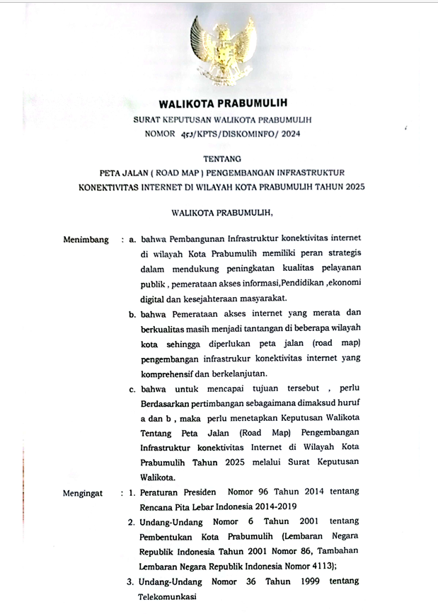
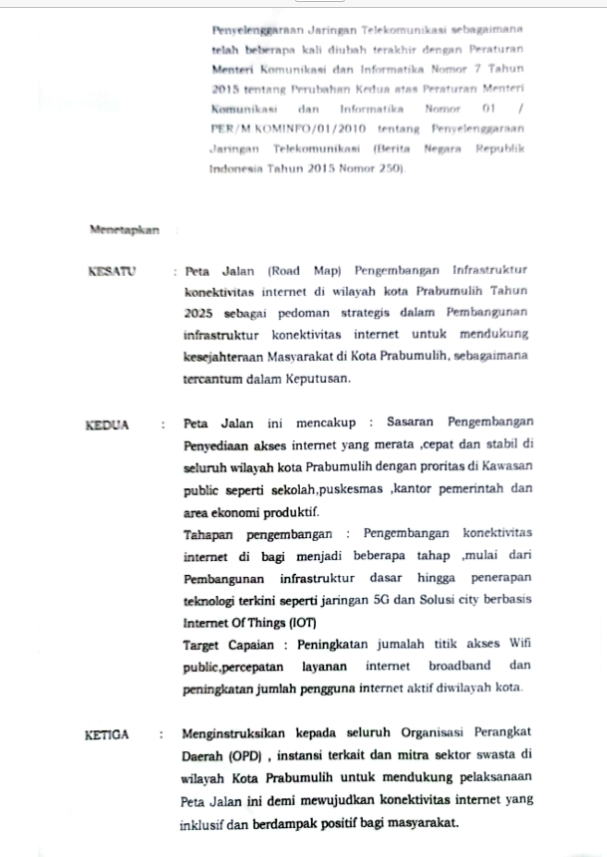
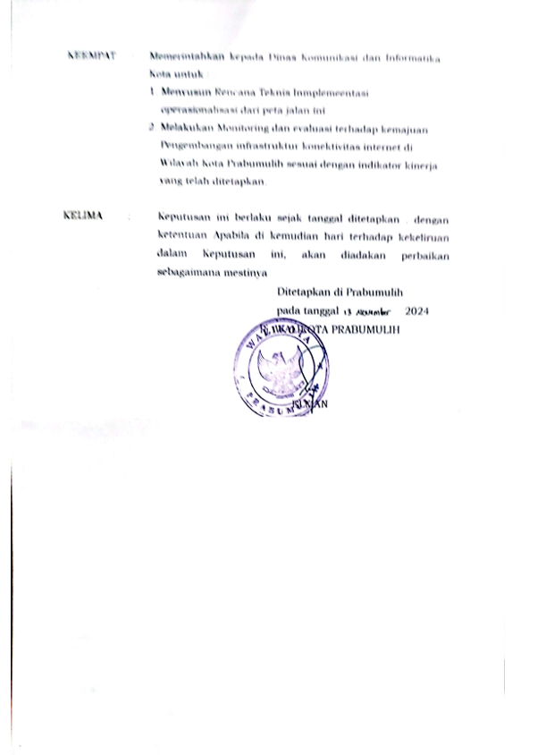

SK Walikota Peta Jalan ( Road Jalan ) Pengembangan Infrastruktur Konektivitas Internet

Slide 19
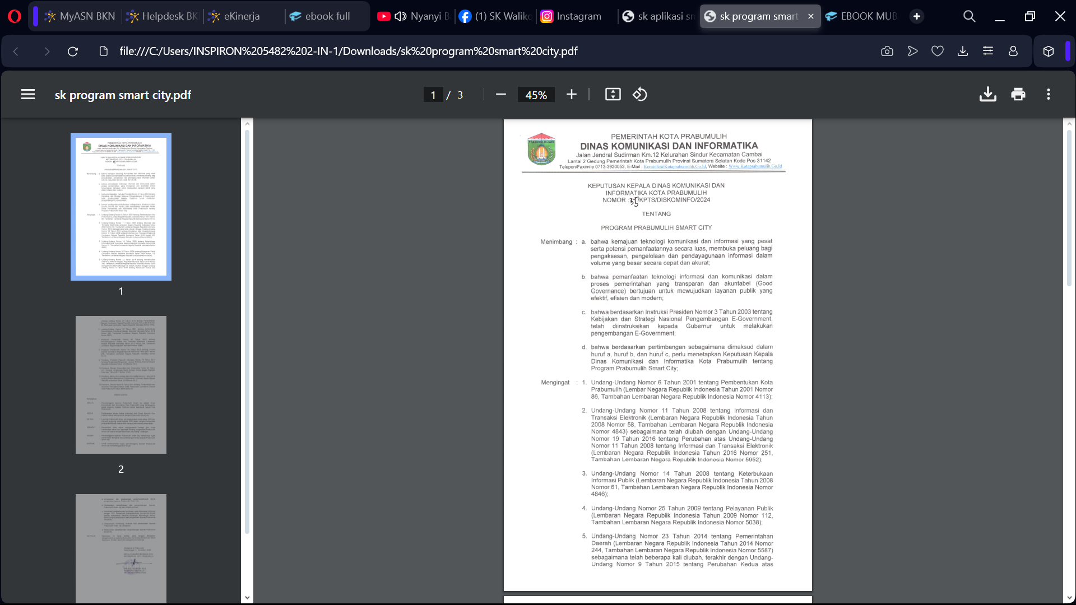
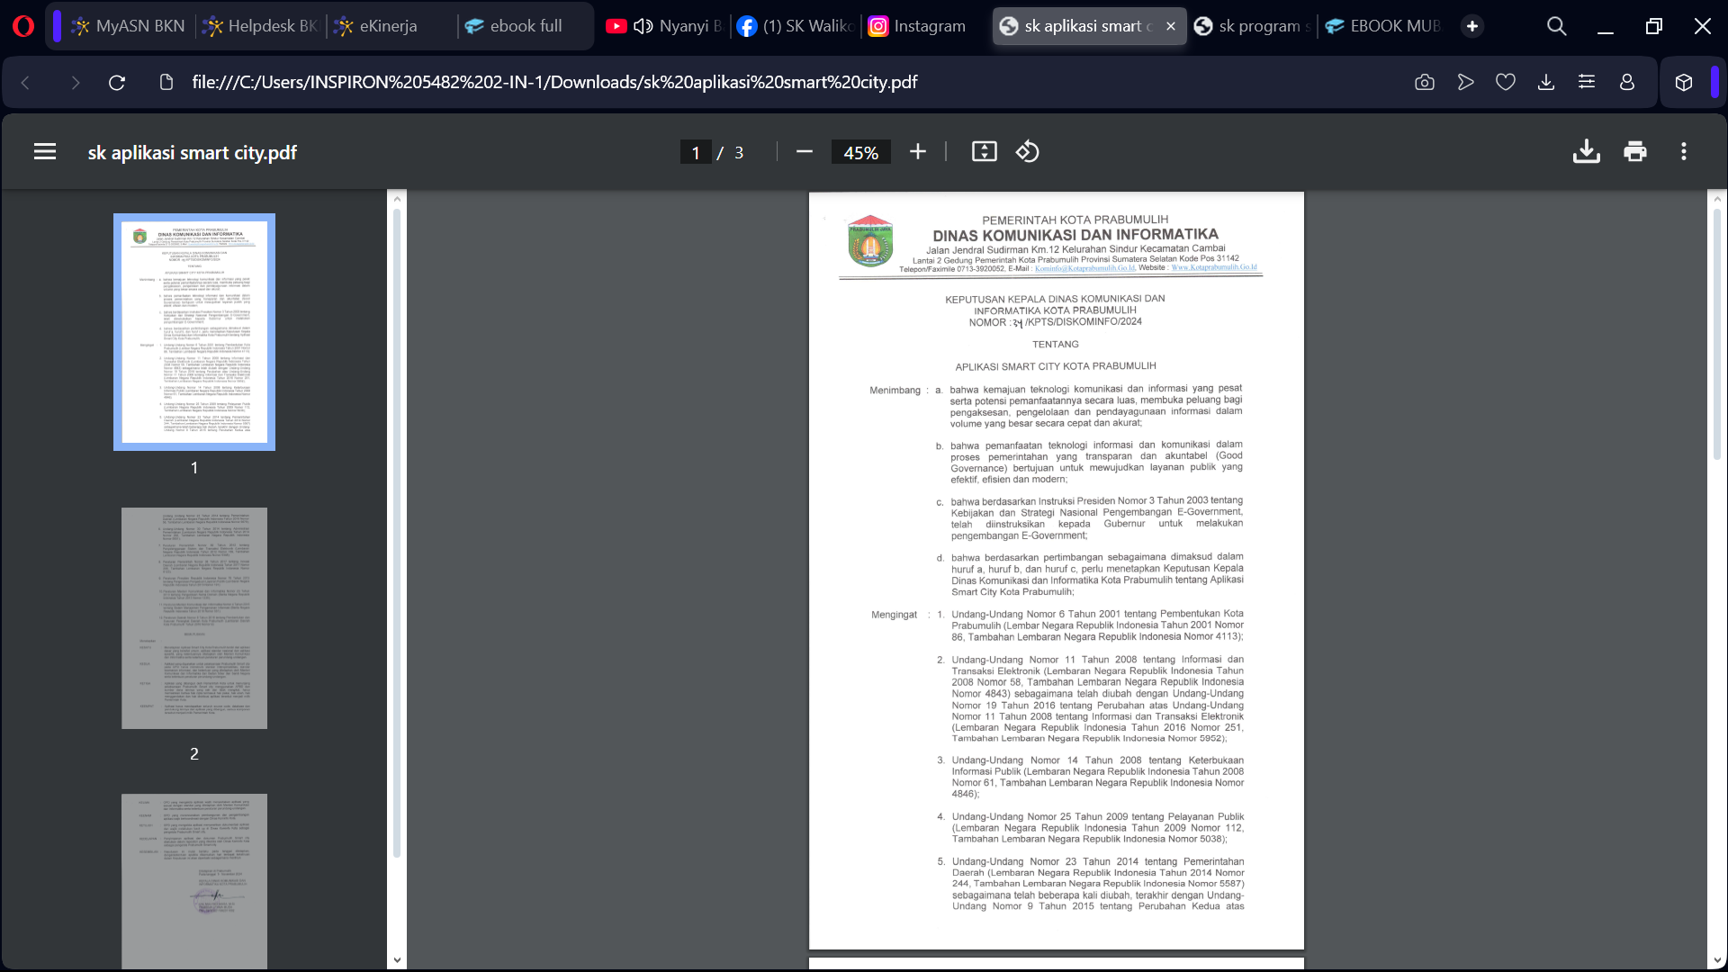


Surat Keputusan Tentang Smart City
SK Kepala Diskominfo Tentang
Program Prabumulih Smart City
SK Kepala Diskominfo Tentang
Aplikasi Smart City

Slide 20
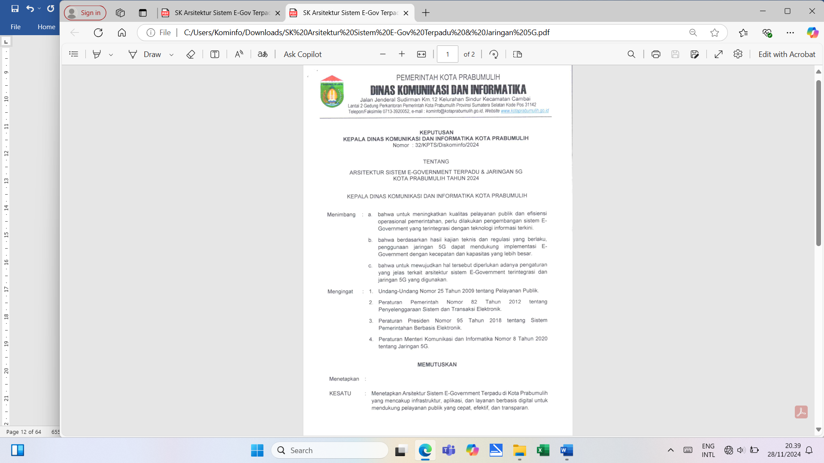
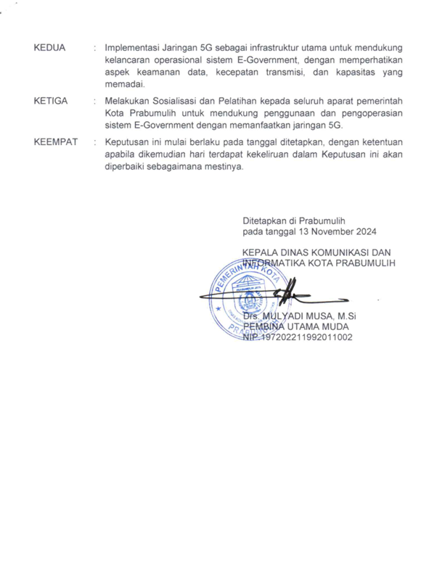

Arsitektur Sistem e-Government Terpadu Dan Jaringan 5G
Salah satu upaya pemerintah dalam meningkatkan efisiensi, transparansi, dan akuntabilitas dalam pelayanan publik serta dalam kegiatan pemerintahan secara umum dengan SPBE.
SK Kepala Dinas Kominfo Tentang Arsitektur Sistem e-Government Terpadu & Jaringan 5G Kota Prabumulih Tahun 2024

Slide 21
II. Kepemimpinan Strategis

Slide 22
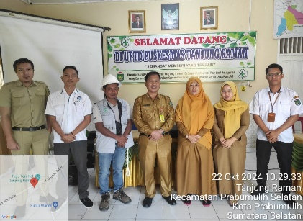
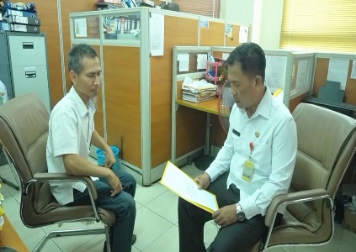


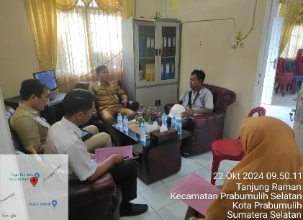
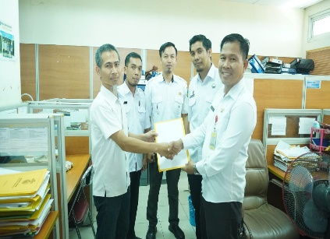

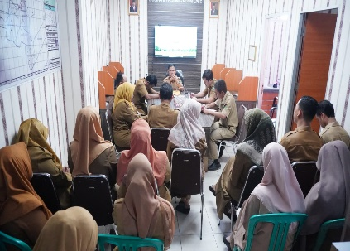
Pemberdayaan SDM, antara lain Tim Efektif dan Pokja serta meningkatkan Komunikasi yang baik dengan Stakeholder selama Proyek Perubahan
01
Koordinasi Peningkatan Pelayanan Internet di Puskesmas Tanjung Raman
Pembahasan Draft Peraturan Walikota Prabumulih tentang Penyediaan dan Penggunaan Jasa Internet
Menyerahkan Review Draft Perwako tentang Penyediaan dan Penggunaan Jasa Internet
Rapat Koordinasi Pembahasan Draft Perwako Tentang Penyediaan dan Penggunaan Jasa Internet

Slide 23
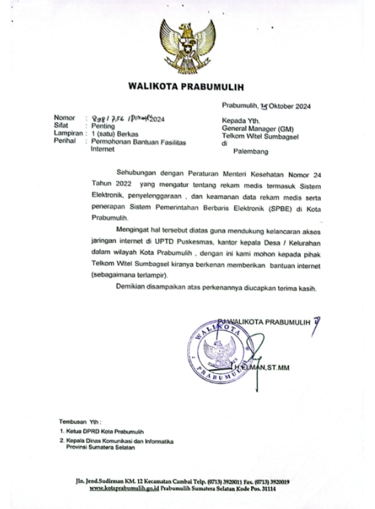
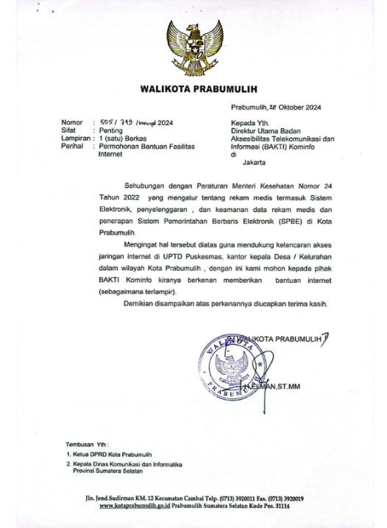
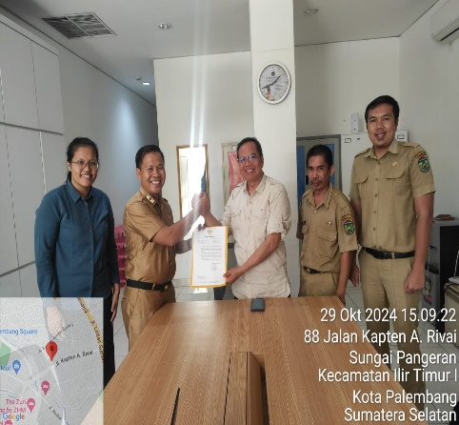
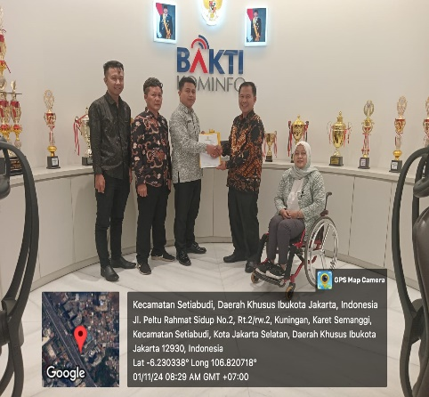


02
Optimalisasi dan pengalokasian anggaran APBN, APBD, PNPB atau bila ada anggaran dari luar
Pengajuan Bantuan Internet
Kepada GM TELKOM SUMBAGSEL
Pengajuan Bantuan Internet
Kepada BAKTI Kominfo

Slide 24
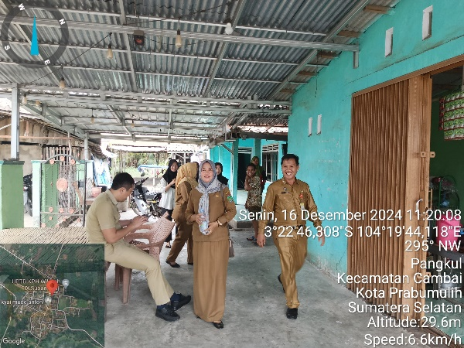
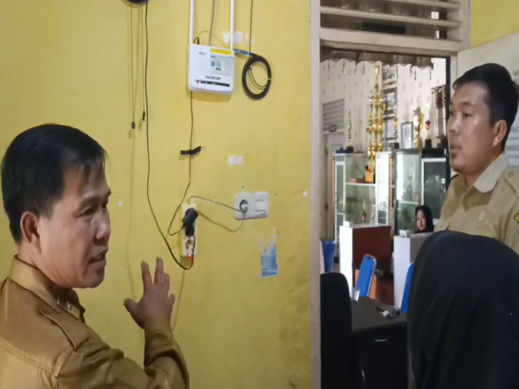




03
Pemanfaatan infrastruktur
Peninjauan Tower di Desa Pangkul
dan
Peninjauan Internet di Kantor Desa Pangkul

Slide 25
III. Implementasi Strategi Marketing
Secara umum, Marketing Mix (bauran pemasaran) terdiri dari 7P, yang meliputi |  |  | 04 | Promotion (Promosi) Promosi bertujuan untuk menarik perhatian Calon Pelanggan
01 | Product (Produk) Dalam pelayanan internet, produk utama adalah layanan internet itu sendiri |  | 05 | People (Orang) Pelayanan pelanggan sangat penting dalam industri internet
02 | Price (Harga) Penentuan harga sangat penting dalam industri internet |  | 06 | Process (Proses) Proses dalam penyediaan layanan internet mencakup berbagai hal, mulai dari pendaftaran layanan, instalasi, hingga penanganan gangguan
03 | Place (Tempat) Tempat di sini merujuk pada bagaimana layanan internet disediakan |  | 07 | Physical Evidence (Bukti Fisik) Walaupun internet adalah layanan digital, bukti fisik tetap penting untuk menciptakan kesan yang baik

Slide 26

Identifikasi Stakeholder

Slide 27











Media Sosial
Surat Edaran Manfaat Internet Pendidikan
SK Kepala Diskominfo Pelayanan Internet
Dalam Mendukung Program Prabumulih Smart CIty

Slide 28








Media Sosial
Nota Kesepahaman Dinas Komunikasi dan Informatika Kota Prabumulih Dengan Perusahaan Perseroan PT. Telekomunikasi Indonesia, Tbk
Nota Perjanjian Kerjasama Antara Pemerintah Kota dengan PT. Java Digital Nusantara

Slide 29
IV. Keberlanjutan Proyek Perubahan
01
Dukungan dari stakeholder internal maupun eksternal baik partner maupun costumer untuk kelanjutan proyek perubahan
02
Manfaat yang sudah tampak, dikaitkan dengan RB berdampak dan yang sudah menunjukan monetasi
03
Key success factor

Slide 30


















Dukungan Dari Stakeholder
Pj Walikota Prabumulih
Kepala BPS Kota Prabumulih
Kepala Disdikbud Kota Prabumulih
Pj Sekretaris Daerah Kota Prabumulih
Kepala DPMD Kota Prabumulih
Kepala Balitbang Kota Prabumulih
GM Service Telkom Witel Sumbagsel
Kepala Bappeda Kota Prabumulih
Kepala Bagian Hukum Kota Prabumulih

Slide 31










Dukungan Dari Stakeholder
Camat Rambang Kapak Tengah
Camat Prabumulih Barat
Camat Prabumulih Selatan
Camat Prabumulih Utara
Lurah Prabumulih

Slide 32

V. Pemberdayaan Organisasi Pembelajar
Pemberdayaan organisasi pembelajar yaitu kemampuan untuk melaksanakan rencana strategi pengembangan kompetensi yang dibutuhkan, meliputi :
01 | Implementasi pengembangan kompetensi pihak lain,antara lain Tim efektif, stakeholder dan masyarakat.
02 | Implementasi pengembangan potensi diri dikaitkan dengan strategi pengembangan potensi diri.
Beberapa Langkah Implementasi Pengembangan Potensi diri Untuk Mendukung Peningkatan Pelayanan Internet
Pengembangan Kompetensi Teknis
Peningkatan Keterampilan Manajemen Proyek
Mengasah Keterampilan Komunikasi
Peningkatan Kecerdasan Emosional
Mengikuti Perkembangan Industri dan Inovasi Teknologi
Mengelola dan Mengukur Peforma Diri
Pengelolaan Diri untuk Mengurangi Stres dan Tetap Produktif
Membangun Jaringan dengan Ahli di Bidang Teknologi Internet
Mencari Feedback dari Pengguna dan Rekan Kerja
Menerapkan Pengetahuan untuk Meningkatkan Kualitas Internet

Slide 33
VI. Keterkaitan Mata Pelatihan Pilihan

Slide 34


01
Anti Korupsi (KPK)
Rapat Korsupgah KPK

Slide 35


02
Pemeriksaan Keuangan (BPK)
Sosialisasi Pendidikan Anti Korupsi di Lingkungan Dinas Pendidikan dan Kebudayaan Kota Prabumulih Tahun 2024

Slide 36



03
Perencanaan Pembangunan Nasional (BAPPENAS)
Rapat Koordinasi Perencanaan dengan Kepala BAPPEDA Kota Prabumulih

Slide 37


04
Manajemen Pemerintahan/Manajemen Pemerintah Daerah (KEMENDAGRI)
Sosialisasi Peraturan Walikota Prabumulih Nomor 59 Tahun 2023 tentang Tata Cara Penggunaan & Penyelenggaraan Kartu Kredit Pemerintah Daerah untuk Pelaksanaan APBD Kota Prabumulih

Slide 38




Mata Pelatihan Pilihan
Membina Kerjasama Tim Dalam Industri Teknologi
Satu Kata Kunci agar Sukses Berkarir
Developing Self Regulated Learning to obtain Your Goals
Effective communication using NLP
Meningkatkan active listening skill
Mengaktifkan Tranformasi Digital Pada sektor Pemerintahan
Apa Itu Transformasi Digital
Faktor Keberhasilan Transformasi Digital
Langkah-Langkah Transformasi Digital
Studi Kasus Transformasi Digital Dalam Pemerintahan
Menentukan Strategi Kecerdasaan Buatan untuk Menciptakan Nilai di Pemerintahan
Pengenalan Konsep Al dan Perkembangnya
Ragam Penggunaan Kecerdasaan Buatan / AI
Success Stories dan Key Highlight
Mengaktifkan Transformasi Digital Pada Sektor UMKM
Transformasi Proses Bisnis
Transformasi Teknologi
Transformasi People

Slide 39
Kesimpulan
Peningkatan Aksesibilitas Internet melalui Pembuatan Perjanjian kerja sama, dalam hal ini perjanjian kerja sama antara Pemerintah Kota Prabumulih dengan PT. Telkom Indonesia dan PT. Java Digital Nusantara. Implementasi proyek ini berhasil meningkatkan akses internet di daerah sasaran, terutama di wilayah yang sebelumnya memiliki keterbatasan akses. Keberadaan infrastruktur baru mendukung kebutuhan pendidikan, ekonomi, dan pelayanan publik secara signifikan.
Efisiensi Pelayanan Publik: Dengan layanan internet yang lebih baik, proses pelayanan publik menjadi lebih cepat dan efisien. Hal ini meningkatkan kepuasan masyarakat terhadap pelayanan yang diberikan oleh pemerintah.
Partisipasi Masyarakat dan Stakeholder: Keterlibatan berbagai pihak, termasuk masyarakat, pemerintah daerah, dan penyedia layanan internet, menjadi faktor penting dalam keberhasilan proyek. Kolaborasi ini menciptakan solusi yang sesuai dengan kebutuhan lokal.
Peningkatan Kapasitas SDM: Proyek ini mendorong peningkatan keterampilan digital bagi masyarakat dan pegawai pemerintahan, yang berkontribusi pada pemanfaatan internet secara optimal.
Tantangan Teknis dan Non-Teknis: Kendala seperti geografis, keterbatasan anggaran, dan resistensi perubahan dapat diatasi melalui perencanaan yang matang dan pendekatan partisipasi.

Slide 40
Saran
Pemeliharaan Berkelanjutan: Perlu adanya rencana pemeliharaan infrastruktur secara berkala agar layanan internet tetap stabil dan andal.
Peningkatan Literasi Digital: Disarankan untuk mengadakan pelatihan literasi digital bagi masyarakat agar mereka dapat memanfaatkan internet dengan bijak dan produktif.
Kolaborasi yang Lebih Luas: Perluasan kolaborasi dengan pihak swasta, akademisi, dan komunitas lokal dapat memperkuat dampak proyek, baik dari sisi inovasi maupun pembiayaan.
Monitoring dan Evaluasi Berkelanjutan: Sistem monitoring yang berkelanjutan perlu diterapkan untuk memastikan bahwa proyek tetap berjalan sesuai tujuan dan memberikan dampak yang diharapkan.
Diversifikasi Sumber Pendanaan: Mengupayakan sumber pendanaan alternatif seperti CSR atau hibah Dari Pemerintah Pusat dapat membantu menjaga kesinambungan proyek Perubahan atau Penambahan Anggaran Pada Dinas .
Dengan implementasi yang tepat dan evaluasi berkelanjutan, proyek peningkatan layanan internet ini akan membawa dampak positif jangka panjang bagi kesejahteraan masyarakat dan perkembangan daerah.

Slide 41
Lesson Learned
Lesson learned dari Proyek Perubahan Mengenai Peningkatan Pelayanan internet dapat mencakup hal-hal berikut :
1. Perencanaan yang Matang
Pemahaman Kebutuhan Masyarakat yaitu memahami kebutuhan spesifik dari komunitas lokal sehingga solusi internet yang diberikan relevan dan bermanfaat
Pemetaan Infrastruktur yaitu mengidentifikasikan lokasi yang paling membutuhkan akses internet dan menilai kondisi geografis serta infrastruktur pendukung
2. Kolaborasi dan koordinasi yang efektif
Kerjasama Lintas Sektor yaitu Keterlibatan berbagai pihak (pemerintah daerah, OperatorTelekomunikasi dan Komunikasi lokal)
Komunikasi yang jelas yaitu koordinasi yang baik antar pemangku kepentinagn meminimalkan miskomunikasi dan keterlambatan
3. Pemanfaatan tekologi yang tepat Guna
Pilihan Teknologi sesuai konteks yaitu teknologi seperti VSAT atau Fiber Optik
Inovasi Lokal yaitu mengintegrasikan solusi teknologi yang ramah lingkugan dan ekonomis

Slide 42
Lesson Learned - Lanjutan
4. Peningkatan Kapasitas SDM lokal
Pelatihan Teknis yaitu memberikan pelatihan Kepada Masyarakat lokal untuk pemeliharaan dan penggunaan teknologi
Kesadaran Digital yaitu meningkatkan pemahaman masyarakat tentang manfaat internet dan penggunaanya.
5. Keberlanjutan Proyek
Model Pembiayaan yang berkelanjutan yaitu melbatkan pendanaan berbasisb komunitas atau CSR ( Biaya Bantuan Pusat) atau penambahan anggaran untuk menjamin keberlangsungan layanan.
Pemeliharaan rutin yaitu menyediakan tim teknis yang memastikan infrastruktur tetap berfungsi optimal.
5. Evaluasi dan Adaptasi
Monitoring yang konsisten yaitu melakukan evalusi rutin terhadap dampak program untuk memahami apa yang berjalan baik dan apa yang perlu diperbaiki
Fleksibiltasi solusi yaitu menyesuaikan pendekatan dengan kebutuhan yang berubah-berubah dilapangan

Slide 43

Terima Kasih
Drs. Mulyadi, M.si

